Slide 1


2610地区 石川第二分区 ＩＭ
職業奉仕の
未来展望
2680地区 PDG 田中 毅

Slide 2


ロータリーの
原点を求めて
シェルドンの思考
を学びましょう
Notes:
職業奉仕の考え方は、アーサー・フレデリック・シェルドンが提唱した、一般的奉仕理念から導き出されたものです。
シェルドンの奉仕理念を職業奉仕理念だという人がいますが、それは間違いであり、シェルドンが提唱したのはロータリーの全ての奉仕理念を包括した一般的奉仕理念です。すなわち当時は、現在の社会奉仕に関する考え方は存在せず、シェルドンの職業奉仕理念こそが、職業人のすべての奉仕理念でした。社会奉仕という概念がロータリーで正式に認められたのは、シェルドンがロータリー活動から離れた1923年のことです。
それではまずシェルドンの奉仕理念を知るために、当時の社会経済状態を知っておきましょう

Slide 3
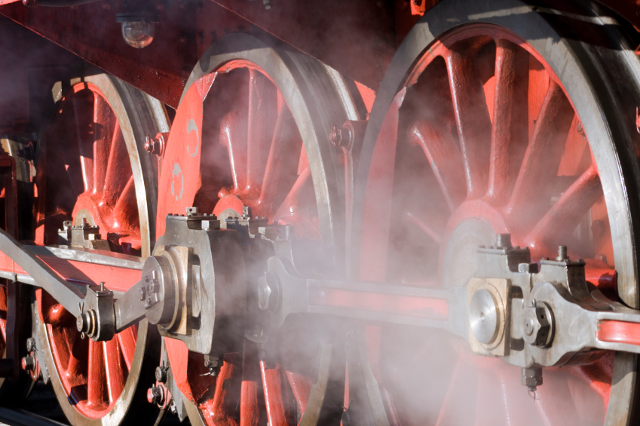
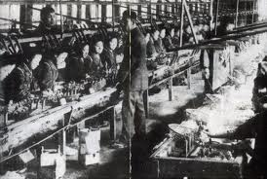
資本主義の弊害
資本家
労働者
Notes:
資本主義とは産業革命後の社会における資本家と労働者による経済体制のことで、資本家対労働者の対立の構図だと考えられています。
19世紀から20世紀初頭、すなわちロータリーが創立された当時は、醜い資本家の欲望が労働者を搾取した時代でもありました。
いかに安い賃金で労働者を雇うかが利潤を増やす鍵となり、そこが労働者の貧困、失業などの問題や、無秩序な自由競争による経済恐慌などの大きな社会矛盾を生む原因になりました。

Slide 4

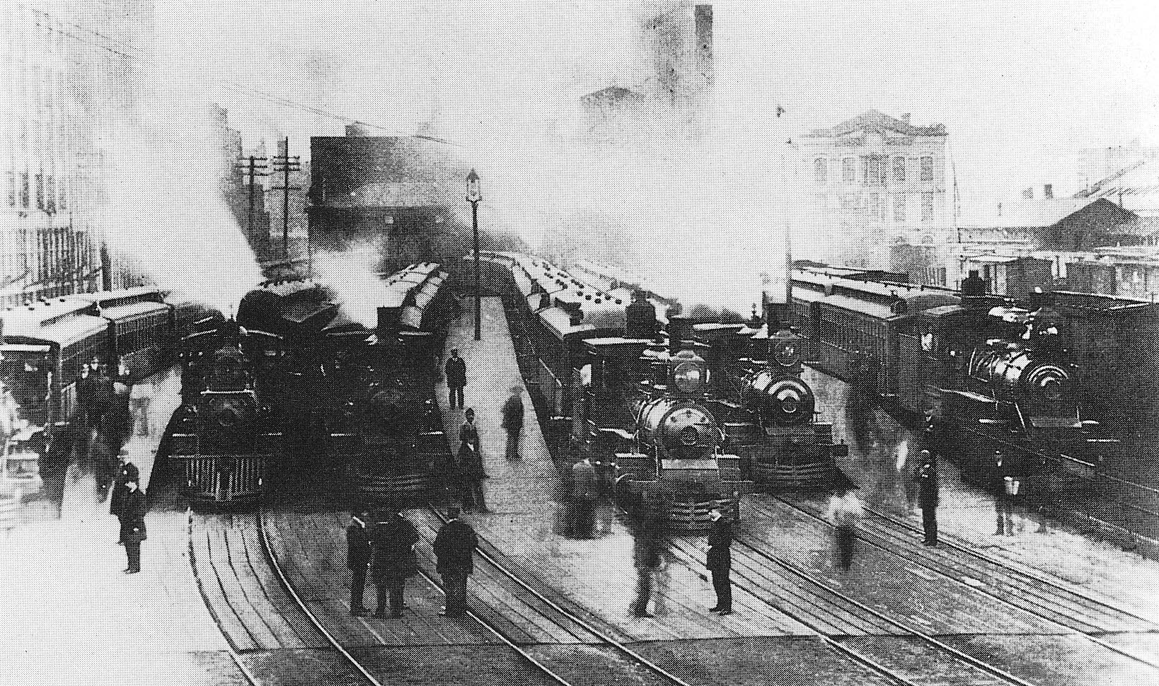
シカゴの時代背景
成功を夢見た人たちが集まった、無法と腐敗の街
Chicago
Notes:
零細な事業家たちも、劣悪な環境の下に無置かれていました。ロータリーが創立された当時は、いかにして利潤を独占しようかと、資本家が弱肉強食の競争に明け暮れていた時代であり、特に西部に進出するための交通の要衝として栄えたシカゴは、成功を夢見た金の亡者たちが集まった無法と腐敗の街であり、事業主は無秩序な自由競争に狂奔し、同業者はすべてライバルであり、法さえ犯さなければ金を儲けた者が成功者として、すなわちアメリカン・ドリームを達成した人としてもてはやされました。

Slide 5
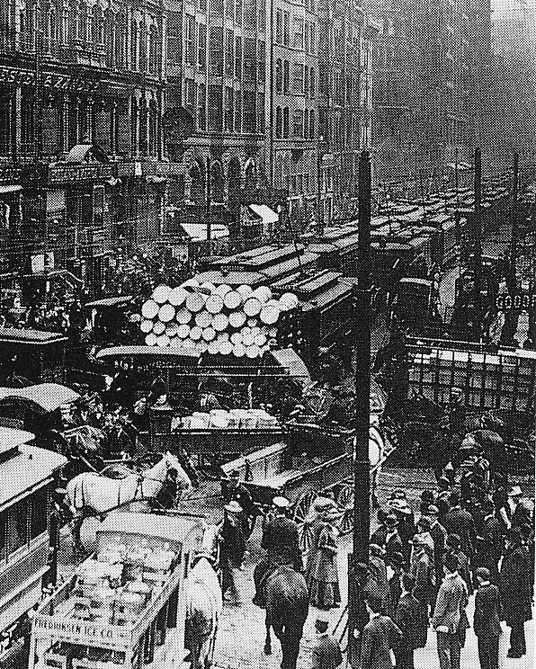
ロータリー創立の動機
無秩序な自由競争
事業家につきまとう孤独感と疎外感 いつ敗者になるかという恐怖感
そんな街の中で心から信頼し、語り合える友人が居たらどんなにすばらしいことだろう
Notes:
すさまじい自由競争の中で生きているビジネスマンにとっては、毎日過酷な日が続き、孤独感と疎外感に加えて、いつこの過酷な自由競争の敗者になるかもしれないという恐怖感が常に付きまとっていました。そんな街の中では親友ができる道理はありません。もしもこの街の中で心から何でも相談できる、また語り合える友人が居たらどんなにすばらしいことだろう。そういう発想からロータリーは生まれたのです。

Slide 6
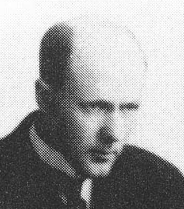
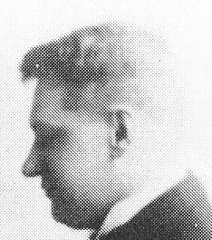
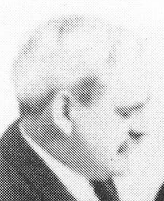
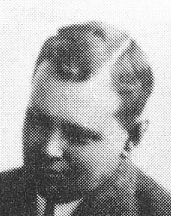
創立当初における
ロータリーの目的
事業上の利益の促進 会員同士の親睦
Back Scratchingの世界
Notes:
親睦を目的としてロータリーは出発しましたが、せっかく一人一業種でたくさんの仲間が集まったのだから、お互いの商売を利用して金儲けにそれを利用したらどうかという、さもしい発想が浮かんできました。すなわち物質的相互扶助という考え方が起こってきたのです。
1906年1月に制定された最初のシカゴ・ロータリークラブの定款には、第１節・会員の事業上の利益の促進、第2節・会員同士の良き親睦と明記されており、当初のシカゴ・クラブには奉仕の概念はなく、事業の繁栄と親睦を目的にして創立されたことが分かります。
会員同士の互恵取引が積極的に行われ、堅固で自己中心的な物質的相互扶助のグループを作っていきました。自らが掻けない自分の背中を、お互いが車座になって掻き合おうという、バックスクラッチングというエゴイズムで、ロータリーは出発したのです。

Slide 7
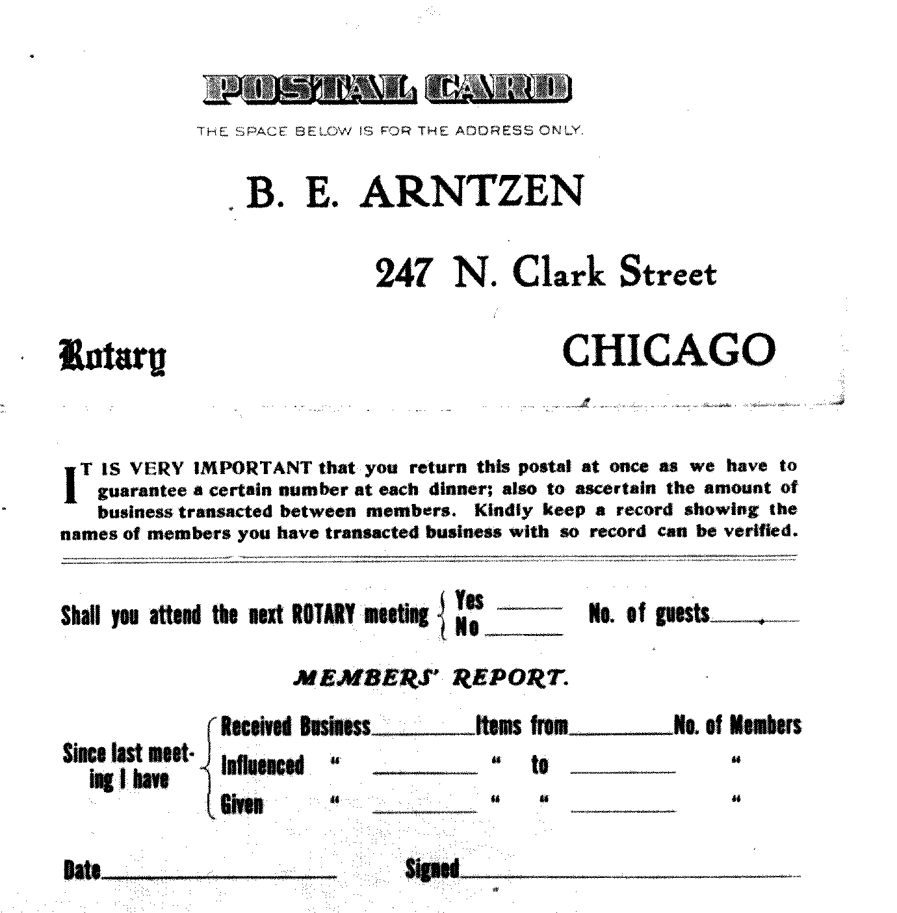
統計係 statistician の 設置
例会ごとに会員相互の商取引を報告
規約、商取引の機密主義
Notes:
前述の定款には、統計係という役職が設けられていて、会員相互の商取引や斡旋の結果を記載したはがきを郵送して例会で報告したという記録が残っています。1910年に印刷された葉書形式の報告書には、例会毎にこの報告書を配付し、次回の例会の出欠予告と会員間で行われた取引状況を記入してポストに投函することが義務づけられていました。
ロータリー創立の大きな目的が会員同士の物質的相互扶助であったため、会員各自の事業の内容や取引状況が部外者に漏れないように、機密保持を徹底し、定款第10条には機密保持という項目を設けて、「例会におけるすべての方針、規則、細則、および商取引は、厳密に機密を保持するものとする。」と定めているのも特徴的です。

Slide 8
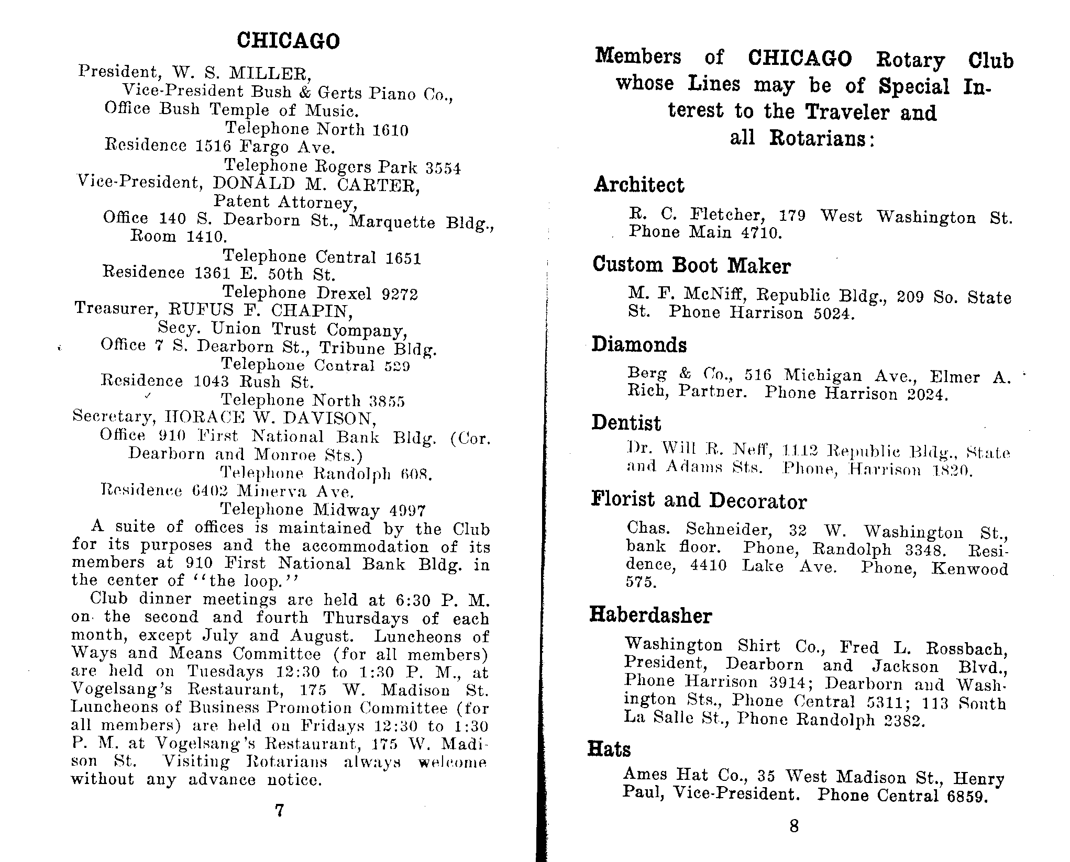

Notes:
1911年の全米ロータリークラブ連合会の会員名簿には、当時加盟していた24クラブについて3ページずつの情報が記載されています。
1ページ目はそのクラブのクラブ名と会長、幹事の電話番号と住所や例会場所や時間が書いてあります。残りの2ページにはそのクラブのテリトリーの中にある著名な企業名、電話番号と住所が書いてあります。これは遠隔地におけるロータリアン同士の取引に使われたのです。騙すより騙される方が悪いという世の中ですから、シカゴの果物商がカリフォルニアの農園と取引したとしても、果物商に注文通りのオレンジが届く確証はありません。また農園の方にも約束通りの料金が支払われる確証がありません。しかしロータリアン同士の取引ならばお互いが信頼できたわけです。
1911年の連合会の組織表には、Local Trading Committee、Intercity Trading Committee、National Trading Committeeという委員会が設置されています。Local Trading Committeeは自分のテリトリー内における取引を担当した委員会です。Intercity Trading Committeeは近隣都市間の、National Trading Committeeは全米の取引を活性化するために作られた委員会です。そういった会員同士の物質的相互扶助を連合会が積極的に援助していたのです。

Slide 9
奉仕理念を持った ロータリーへの転換
親睦と事業上の利益の促進
物質的相互扶助
Notes:
ロータリアン同士の物質的相互扶助に基づく企業経営は、ロータリアンに大きな収益をもたらし、当初は零細企業に過ぎなかった事業所はみるみる発展していきました。
当時の歴史をひも解くと、同じような考え方を持ったクラブが雨後の筍のように乱立しており、ポール・ハリスが作ったロータリー・クラブも単なる当時の流行の産物に過ぎないことがわかります。
ライオンズを作ったメルビン・ジョーンズも、最初はシカゴの物質的相互扶助組織ビジネス・サークルの会員でしたし、Service not selfというフレーズをロータリーに提唱したフランク・コリンズも1905年に創立されたミネアポリス・パブリシティ・クラブの会員でした。
全米で乱立したこれらの閉鎖的な物質的互恵主義は、世間の非難を浴びると共に、会員内部からもこれを批判する声が起こり、次々と消滅していきました。
そのタイミングを予測したように、1908年にシカゴクラブに入会したアーサー・フレデリック・シェルドンは、当時誰もが考えつかなかった経営学の理念をロータリーに提唱しました。ロータリーがこれを採択して、物質的相互扶助から決別したことによって、その後華々しい発展を遂げることになったのです。

Slide 10
資本主義
オーストリア学派
共
産
主
義
ケ
イ
ンズ
派
民
主
党
ミ
シ
ガ
ン
大
学
シ
ェ
ル
ド
ン
共和党
ハイエク派
修正資本主義
社会民主主義
新資本主義
Notes:
資本主義の暴走を何とか阻止しようとしたのが、1871年に「経済各原理」を書いたカール・メンガーに代表される「オーストリア学派」でした。
このグループは幅広い人たちで構成されており、最も左翼的なグループは、その不合理な資本主義経済そのものを打破するためには、社会主義や共産主義革命が必要であると考えて、1905年から、1917年に起こしたロシア革命です。
その他のグループは、資本主義の不合理な部分に修正を加えながら、資本主義を維持していこうという考えが主流でした。
中道左派に属したケインズは修正資本主義を提唱し、その政策は民主党に引き継がれましたが、現実的な政策は1935年まで実施されませんでした。
政府が公共事業などで失業者を減らしたり、法律で公害や悪い環境をもたらす資本の活動などを規制したり、従業員の福利厚生を図ったりして、これらの矛盾を和らげていこうという考え方です。
この考え方を発表したのがジョン・ケインズであり、1935年に発行された著書の中で、資本主義のもたらす貧困、失業、恐慌などの社会矛盾や害悪は、資本主義制度そのものを変えなくても、ニューディール政策やマクロ政策の展開、政府による公共投資などによって企業家のマインドを改善することで、緩和し、克服できると述べています。その考え方のことを修正資本主義と呼んでいます。
なお民主党の左傾化は激しく、現在のオバマは社会民主党の政策を行っています。
ミシガン大学では比較的早くから、やや右派よりの考えが強く、シェルドンもその影響を強く受けております。なおシェルドン・スクールは巨大な勢力を持ち、修正資本主義が台頭する1935年までは、一身に資本主義体制を守り抜いたと言っても過言ではありません。
シェルドン・スクールの卒業生のほとんどは後に共和党に属しており、共和党の大統領は全員ロータリアンです。
オーストリア学派の右派は自由至上主義を標榜したハイエク派であって、
19710年代以降は共和党の右派はと組んで、いわゆるネオ・コンサーブティブスとして新資本主義の経済の中枢を占め、ヘッジ・ファンドによる多額の損失を出したことはつい先日の話である。
従って、ロータリーは左派である共産党と右派である新資本主義とは一線を画しているのです。

Slide 11
シェルドンの
職業奉仕理念は
限りなく
修正資本主義に近い考え方
時代を30年先取りした思考
Notes:
シェルドンの職業奉仕理念は、継続的な事業の発展を得るためには、自分の儲けを優先するのではなく自分の職業を通じて社会に貢献するという意図を持って事業を営む、すなわち会社経営を経営学の実践だととらえて、原理原則に基づいた企業経営をすべきだと考えました。さらに良好な労働環境を提供するのは資本家の責務であると考え、資本家が利益を独占するのではなくて、従業員や取引に関係する人たちと適正に再配分することが継続的に利益を得る方法だと考えたのです。すなわち当時からすれば、来るべき修正資本主義を先取りした彼の考え方は極めて斬新なものであったと言えましょう。
1908年にシカゴ・ロータリークラブに入会したシェルドンは、その考え方をロータリーに導入し、1911年に、当時のロータリークラブ連合会が、そのままロータリーの奉仕理念として採択し、さらにその考え方が職業奉仕となって現在に至りました。
すなわち当時のロータリアンは、物質的相互扶助を捨てた代わりに、時代を30年先取りした未来の経営学を学び、それを実践していったのです。すなわちロータリアンはロータリー活動を通じて非常に大きなメリットを得ていたわけです。このメリットこそが、その後のロータリーの発展に大きくつながっていったのです。

Slide 12
ロータリーの
職業奉仕理念は
アーサー・シェルドンの
修正資本主義 に酷似した
企業経営理論に
基づくものである
Notes:
ロータリーの奉仕理念はシカゴ・クラブ会員アーサー・フレデリック・シェルドンが提唱したものであり、その内容は宗教でも倫理でもなく、純粋な経営学であることです。そして、シェルドンのこの経営学の考え方は、ケインズが修正資本主義を提唱するよりも30年以上早いということです。
すなわち、奉仕理念を理解しようと思ったら、シェルドンが書いたり語ったりした一次資料を理解することが必要なのです。しかし残念なことには日本ではシェルドンの一次資料はほとんど紹介されていないため、後世のロータリアンが書いた二次、三次の資料や伝聞によって職業奉仕が語られてきたのが現実です。語る人の主観を押し付けるあまり、難解な自己主張によって、明快な職業奉仕理念がわざと難しく語られてきたような感があります。
従って本日の私の話は、私がシカゴのRI本部やインターネットやアメリカ各地の古本屋を巡って、ライフワークとして収集したシェルドンの60数冊の文献に基づいて話を進めていきたいと思います。今まで皆様が聞いてきた職業奉仕の理念とかなり異なる点が多々あると思いますが、この話はすべてシェルドンが書いた一次文献によるものであることをご理解いただき、今までの既成概念をリセットしていただくことを期待しております。

Slide 13
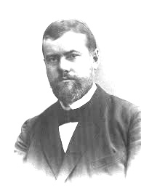
シェルドンの一次資料に接することが必要で、多次資料や伝聞によって職業奉仕を語ってはならない
仏教や儒教と職業奉仕とは無関係
キリスト教から職業奉仕を語ることの危険性
カルビニズム、プロテスタンティズム、マックス・ウエーバーの天職論とロータリーの職業奉仕は無関係
倫理向上は職業奉仕実践の結果として表れる
マックス・ウエーバー
Notes:
ロータリーの奉仕理念は日本人の発想と似ている部分がある影響からか、石田梅岩や二宮尊徳の考え方を引き合いにして奉仕を語る人がいますが、たとえ似ている側面はあったとしても、その本質はシェルドンの奉仕理念とは根本的に違うものであることを強調しておきたいと思います。
これは、戦前、戦中の一時期、RIを離脱していた時期があり、当時はポール・ハリスやアーサー・シェルドンを例にしてロータリーを語ることが不可能であったため、日本の事例を語らざるを得なかったものと思われます。
シェルドンの奉仕理念の中にあるのは、実はインド哲学であって、日本の道徳感や商習慣ではありませんでした。これについては後で触れたいと思います。
マックス・ウエーバーの天職論がロータリーの職業奉仕の根底にあると説く人もいますが、これも明らかな間違いです。マックス・ウエーバーが彼の代表的著作である「プロテスタンティズムの倫理と資本主義の精神」を発表したのは1905年のことであり、シェルドンはそれよりはるか以前に職業奉仕の理念を構築して、それを実社会で応用するためのビジネス・スクールを経営していたからです。
職業奉仕を倫理高揚運動と説く人がいますが、これも大きな間違いで、職業奉仕とは科学的かつ合理的な企業経営方法のことであり、シェルドンの職業奉仕理念に則った企業経営は顧客の満足度を最優先した方法であり、そのような事業経営をする事業所は、当然のことながら高い職業倫理を備えた事業所であるという結果が現れます。しかしそれは職業奉仕を実践した結果に過ぎず、この運動の出発点は職業倫理高揚を目的とした活動ではありません。
シェルドンの奉仕理念を正しく知ることが、正しく奉仕を理解することにつながります。そこで今日はシェルドンの奉仕理念とはどんな考え方なのかについて徹底的に検証してみたいと思います。

Slide 14
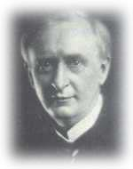
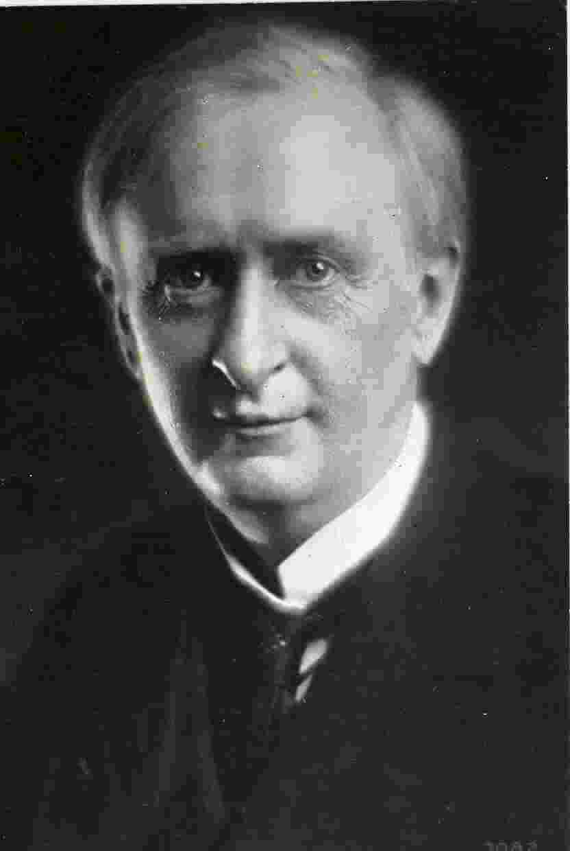
Arthur
Frederick
Sheldon
Notes:
私がアーサー・フレデリック・シェルドンの研究を思い立ったのは、ガバナーを終えた1997年のことでした。ロータリーに奉仕理念を提唱したのはシェルドンなので、奉仕理念を正しく理解するためにはシェルドンの考え方を知る必要があると考えたからです。
古いロータリアンは耳にたこができる位、何回も聞いた話だと思いますが、新しい会員のために、ロータリーができた当時の話をしておかなければなりません。
ロータリーは当時雨後の筍のように出来た、親睦と会員同士の相互扶助によって事業を発展させるための社交クラブの一つでした。そこに、現在につながる奉仕理念を提唱したのが、アーサー・フレデリック・シェルドンです。彼の偉大さは、当時誰もが知らなかった、修正資本主義に近い経営学の考え方を提唱したことにあります。
ケインズによって修正資本主義が日の目を浴びたのは、世界大恐慌後の1935年ですから、シェルドンそれよりも335年も早く、修正資本主義を先取りした経営学を、シェルドン・スクールで教えていたわけです。
ピーター・ドラッガーも最初の論文を発表したのは1933年ですから、この3人の中で一番年長というわけです。
ロータリーはその考え方をシェルドンから学んで、それを奉仕理念として現在に至ったわけです。
彼の文献は日本ではほとんど紹介されていませんでしたので、再三、エバンストンにあるRI本部の資料室に行って探しました。後に私が翻訳して紹介することになった、1910年と1911年の全米ロータリークラブ連合会におけるスピーチ原稿や1913年と1921年の国際ロータリークラブ連合会におけるスピーチ原稿は、2001年から2002年にかけて、RI本部の資料室で発見したものです。
その後、1918年のThe Rotarianに掲載されている The Symbolism of Service (奉仕の図式) と1921年のThe Rotarianに掲載されている The Philosophy of Service (奉仕の哲学) という二つの論文を発見したのを最後に、新しいシェルドンの文献を目にする機会はなくなりました。
これらの一連の作業を通じて、シェルドンの思考の一部は理解できたものの、なぜこれだけ深くロータリアンの心に浸透して、影響を及ぼしたのかという疑問を晴らすことはできませんでした。
その後、古いロータリーの文献を蒐集して、それをデジタル化してインターネット上で公開すると共に、アーカイブスとして保存し、後世のロータリアンに伝えようという発想から、「源流の会」という組織を立ち上げ、文献蒐集やデジタル化の作業に忙殺される日々が続きました。
その作業の中で、アメリカの国会図書館の存在を知り、そこに膨大な文献が集められていて、蒐集されている文献の表題や著者が検索できることが分かりました。その結果、100冊近いシェルドンの文献が存在することが分かりました。
さらに、アメリカの古本屋のインターネット上のネットワークの存在も分かったので、シェルドンの文献のリストを送って、その蒐集作業を再開して、現在までに60冊近く集めることができました。
その結果、多くの新しい発見がありました。

Slide 15
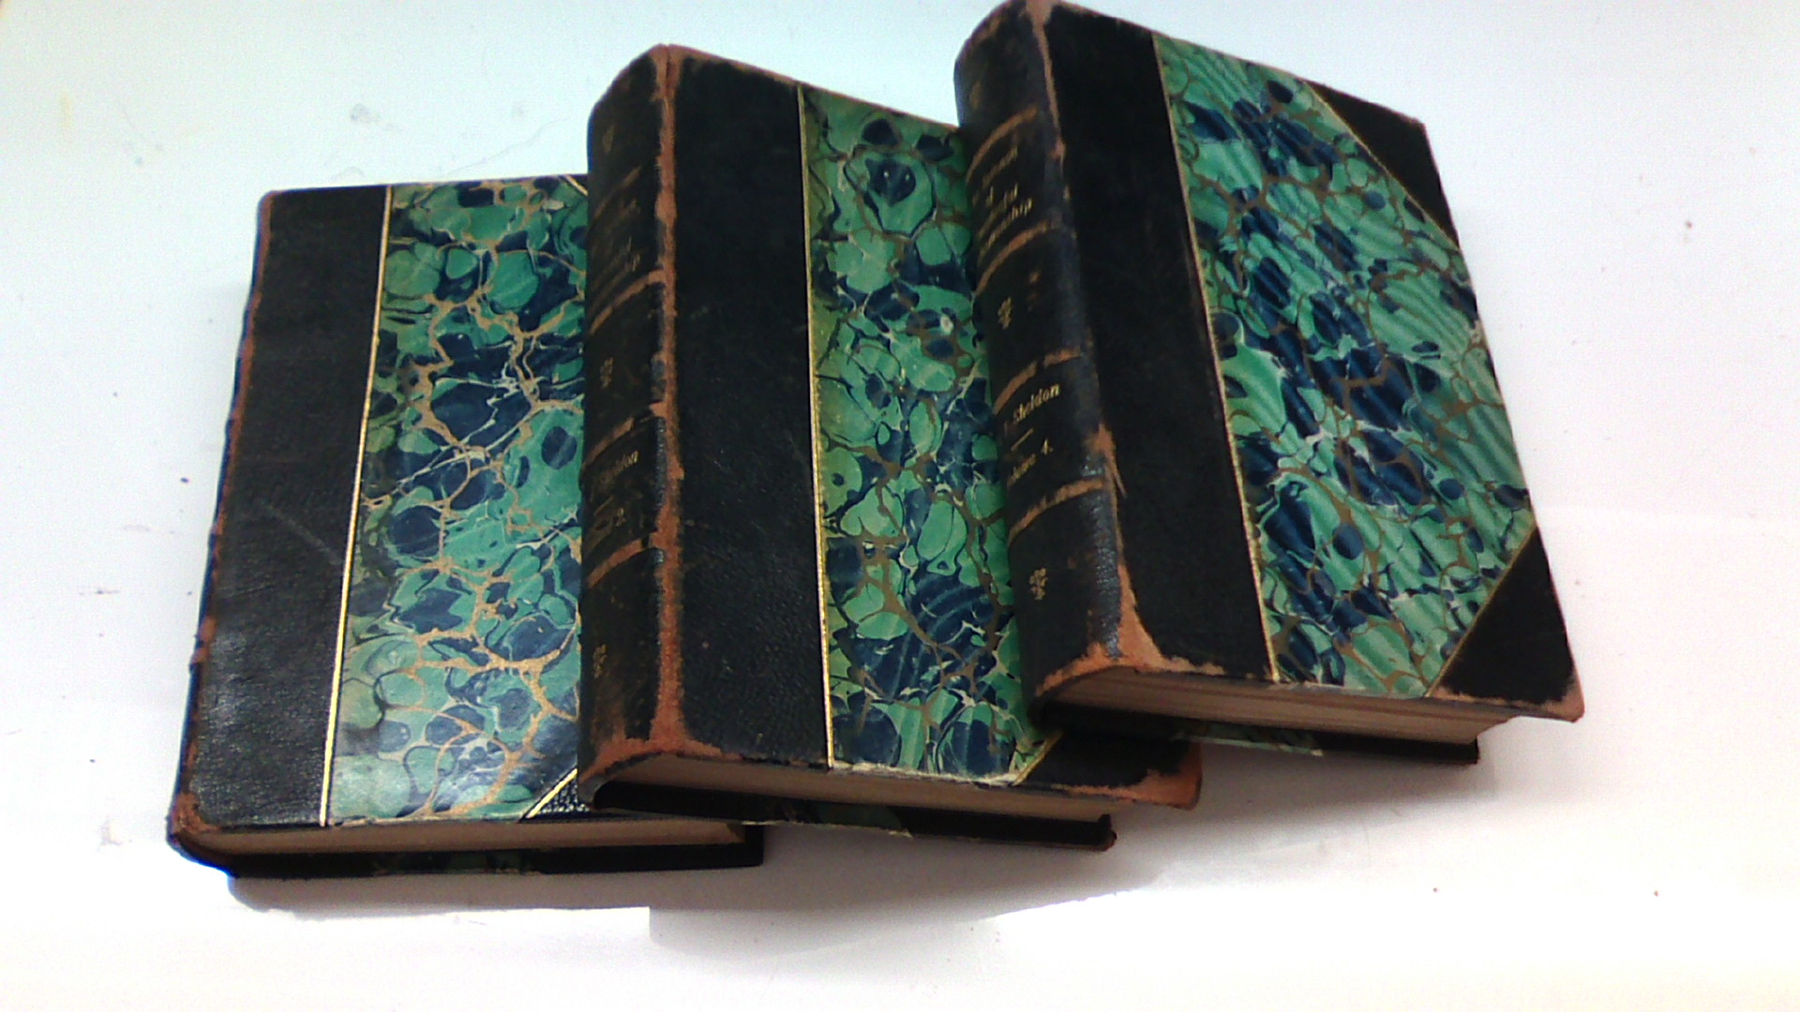
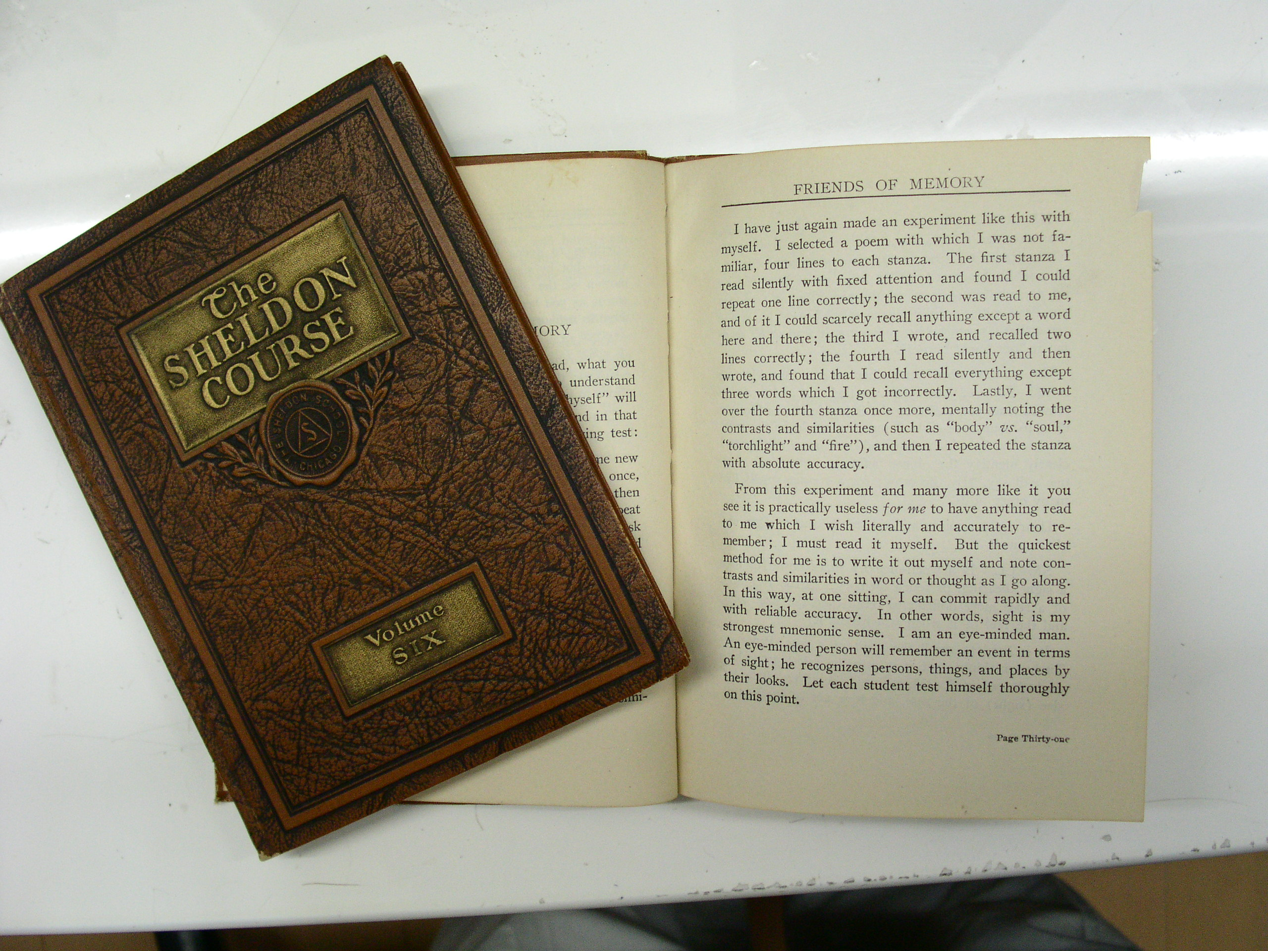
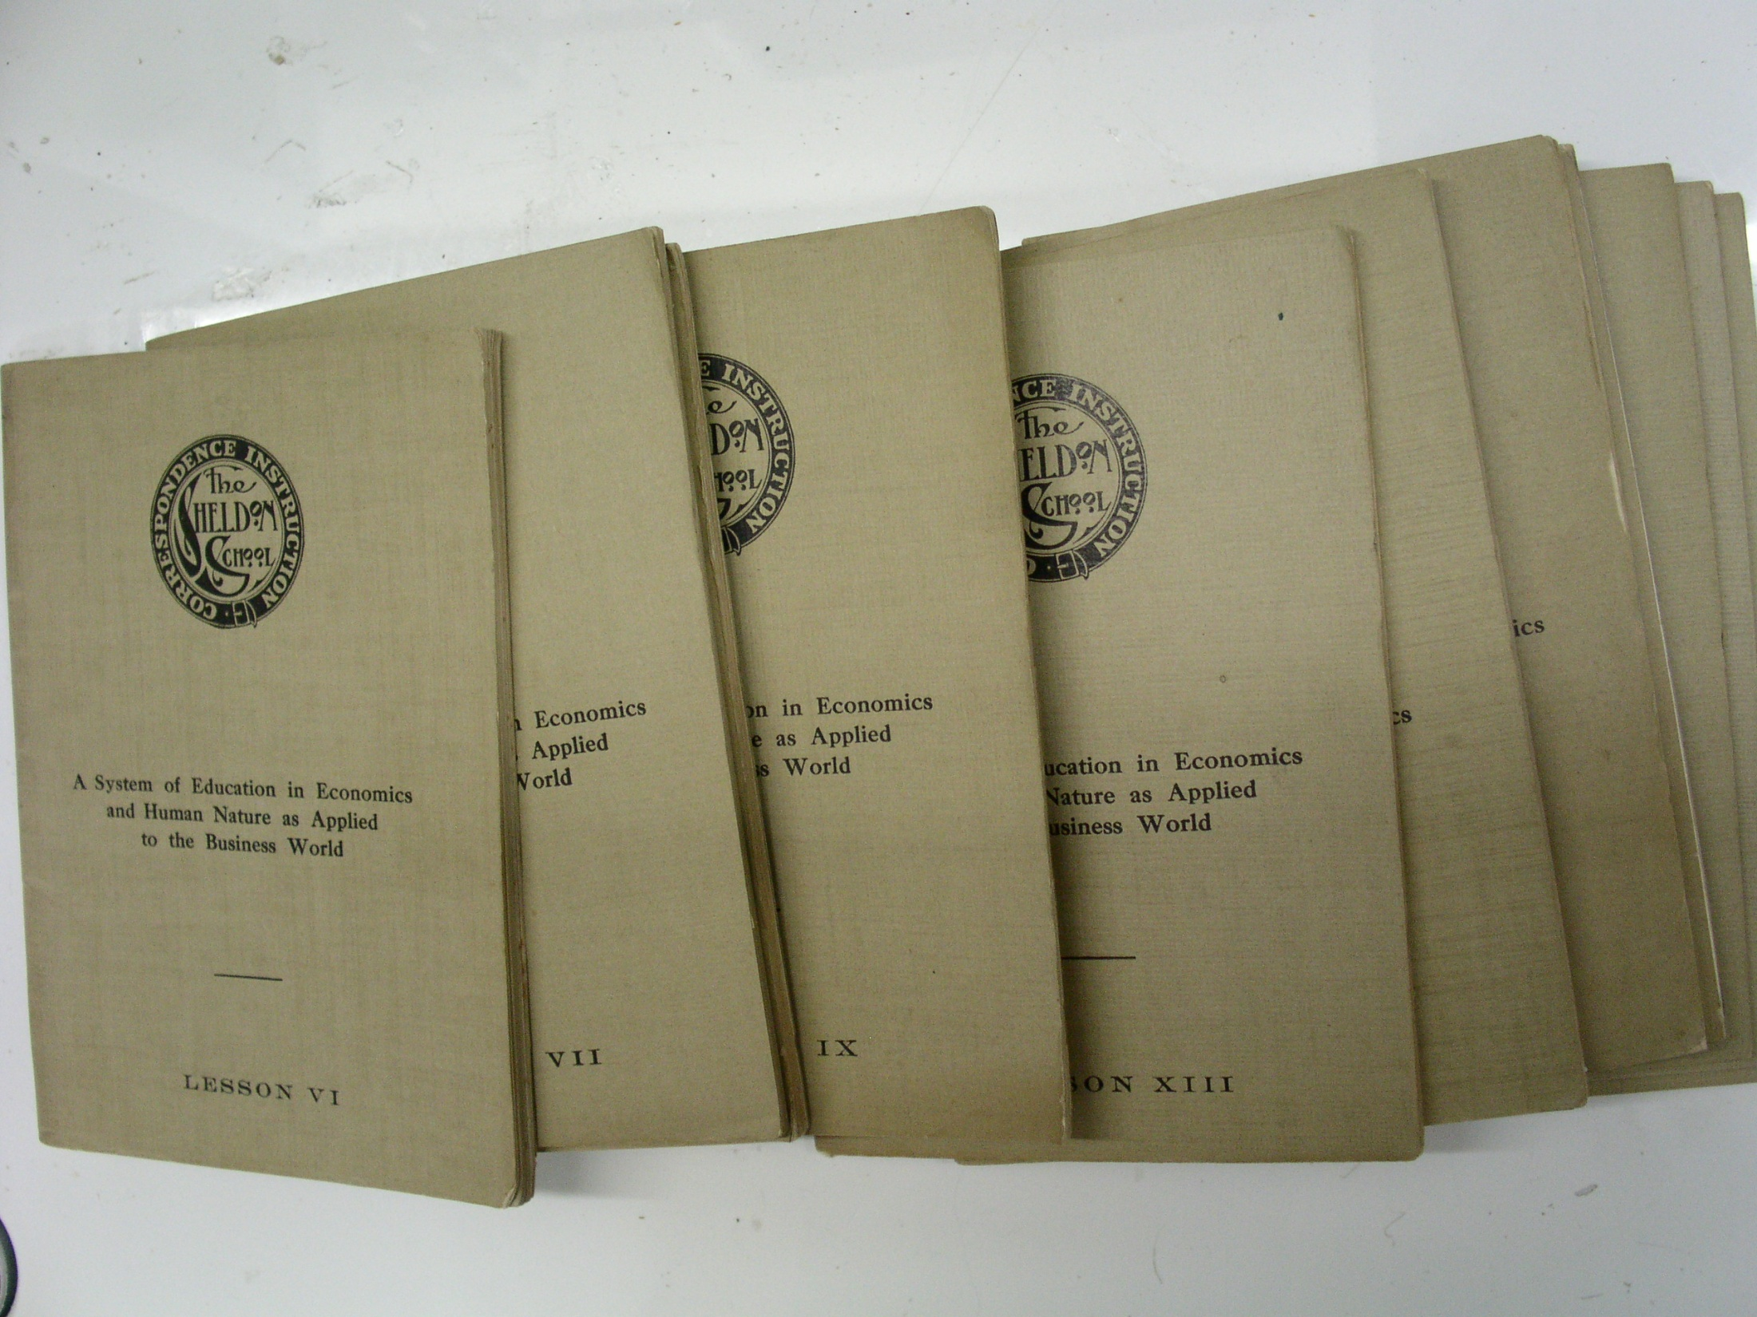
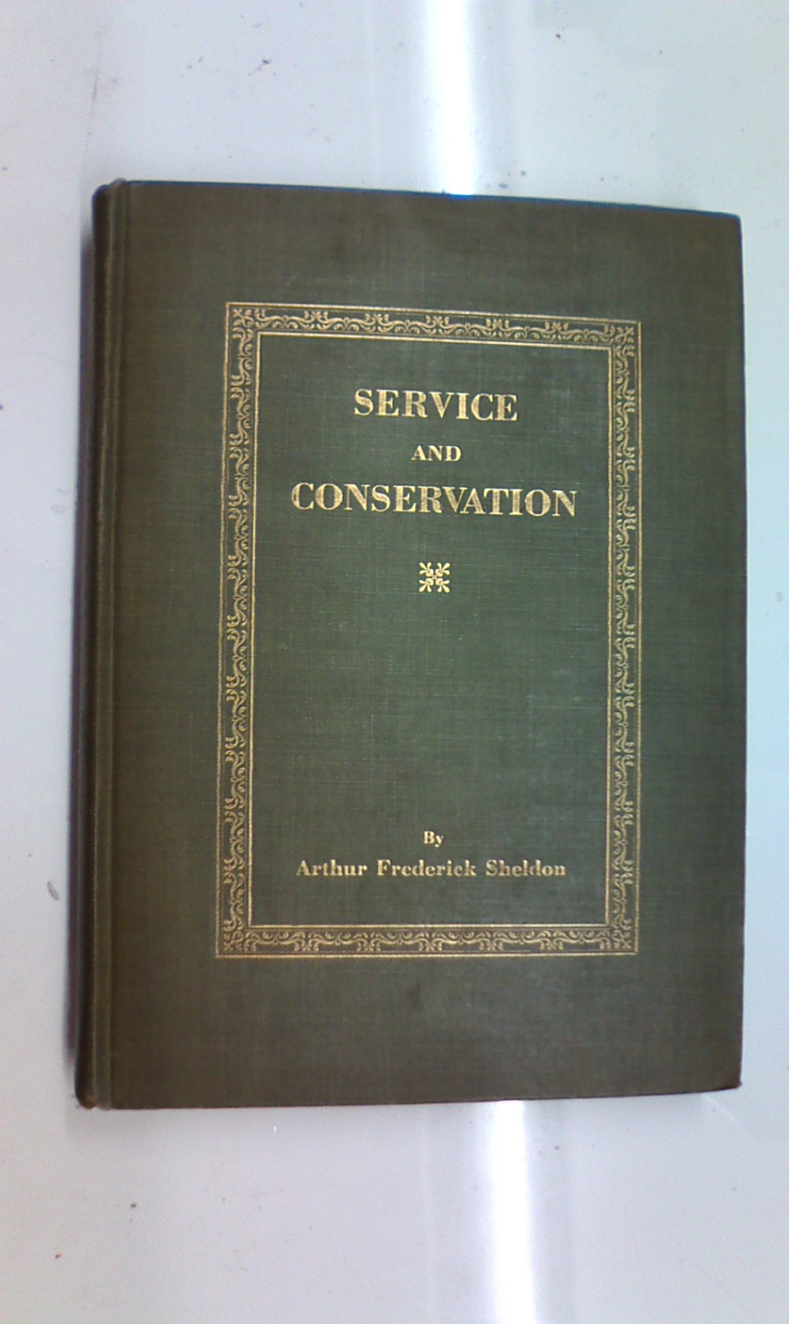
1902年 商売に成功する方法
1902年 シェルドン・コース
1903年 成功する販売学
1906年 産業成功学
1910年 経営構築学
1911年 販売術
1913年 効果的な能力に関する哲学と倫理
1917年 経営学
1921年 ロータリー哲学
1929年 奉仕の原則と保全の法則
http://genryu.org
Notes:
その主なものには、
1902年 商売に成功する方法
1902年 シェルドン・コース
1903年 成功する販売学
1906年 産業成功学
1910年 経営構築学
1911年 販売術
1917年 経営学
1929年 奉仕の原則と保全の法則
このような文献があり、奉仕の原則と保全の法則は翻訳を済ませて発行済み、経営学は全17巻の内、8巻までが翻訳済みです。
そのほとんどは、彼が設立していたシェルドン・スクールの教科書として発行されたものです。
なおこれ以外に、ロータリーの年次大会やThe Rotarianに寄稿した幾つかの文献があります。
これらの文献はすべて、私が主宰しております「源流の会」のウエブサイトに収録してありますのでぜひご覧ください。

Slide 16
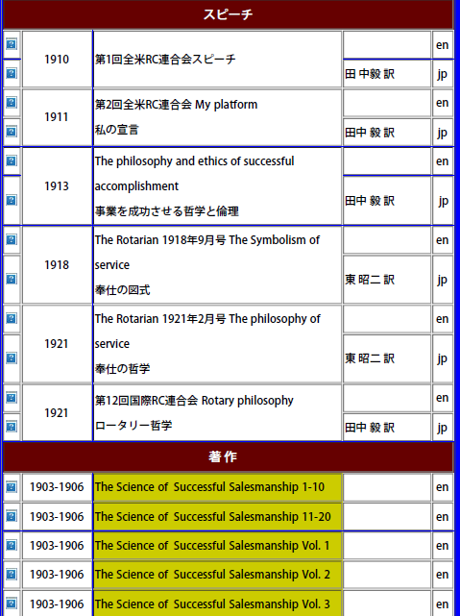
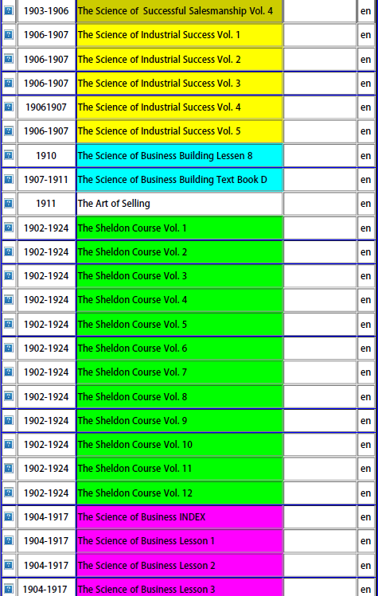

Slide 17
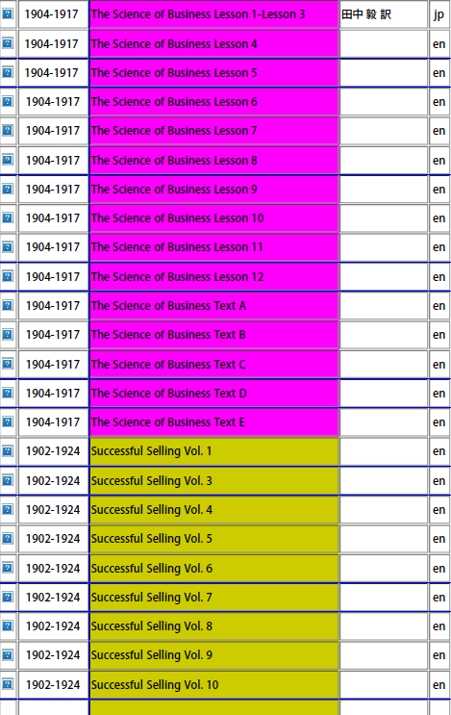
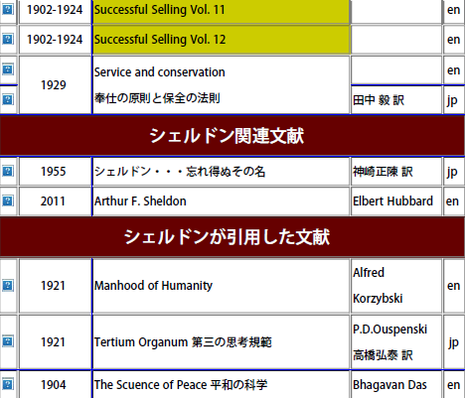

Slide 18
He profits most who serves best
1902年
シェルドン・スクールのモットー
Notes:
He profits most who serves bestというモットーは、シェルドンがロータリーのために作ったのではなく、1902年に発行された Successful Sellingというシェルドン・スクールの教科書の中で最初に使われ
その後、これらの教科書の各所で使われている言葉であり、経営学のモットーとして作られたものを、ロータリーが借用していることになります。
ロータリーはシェルドンが提唱したHe profits most who serves bestというフレーズをモットーとして採択していますから、このモットーが健在である限り、シェルドンの奉仕理念を順守しなければなりません。

Slide 19
He profits most who serves best
do unto others as you would have them do unto you 黄金律
他人からしてもいたいことを、他人にせよ
他人に対して奉仕をすれば 利益が得られる
商売に成功する方法は
奉仕の理念に基づいて
継続的に利益をもたらす顧客を確保すること
Notes:
このHe profits most who serves bestは、純然たる経営学の理念であり、シェルドンはこのモットーは黄金律を説いたものだと述べています。
黄金律は宗教ではなく哲学だと述べおり、自分が他人からしてもらいたいと考えることを、まず他人にすること。すなわち自分が金銭を儲けたいと思うのなら、まず他人に奉仕をすることであり、先に奉仕があれば、必ず後から報酬がついてくると説いています。
ビジネスマンの目的は発展的な事業を構築することであり、その目的を達成するためには、奉仕の理念に基づいて、継続的に利益をもたらす顧客を確保することが必要であると述べています。
シェルドンの文献を精査すれば、彼の奉仕理念は修正資本主義を30年以上も先取りした斬新な経営理論であることが分かります。過酷な資本主義が労働者を徹底的に搾取していた時代に、労働者の立場を理解し、利益を適切にシェアしながら、継続的に利益をもたらす顧客を確保する目的で事業を営むことを提唱し、その考え方を順守したシェルドン・スクールの卒業生の努力によって、現在の資本主義社会の発展をもたらせたと言っても過言ではありません。
ちなみに1921年のシェルドン・スクールの卒業生は延26万人。それに比べると当時のロータリアンの数は5万8千人に過ぎません。
さらに、チェスレー・ペリーもジョン・ナトソンもジョージ・ピンカムも、ロータリーの理論武装の主な担い手はすべて、シェルドン・スクールの卒業生で占められていたことを考えると、ロータリーもシェルドン・スクールの卒業生の一人と考えざるを得ません。

Slide 20
奉仕とは
仕事を管理する人たち(企業主)を管理すること
管理される人たち(従業員)を管理すること
この両者に顧客を加えた集団を管理すること
時間やエネルギーやお金や材料を
無駄遣いせず有効に活用して
保全すること
Notes:
Serviceという用語を単純に「奉仕」と訳すことには、大きな問題があります。
辞書を調べると
公務に対する事業、供給、用務、兵役
勤務、使用人としての務め
修理点検
客扱い
尽力、貢献
役立つこと、奉仕
宗教上の儀式
などの訳がありますが、日本では一般的に使われている「値引き」とか「おまけ」といった意味はありません。
ロータリーで使う場合、ロータリアンならばServiceという意味は理解できるのですが、それを日本語で表現する場合、果たして「奉仕」と訳して、一般の人に通用するかどうかという問題があります。
米山梅吉もそのことを心配したらしく、This Rotarian Ageの翻訳に当たって、Serviceをあえて訳さずに、「サーヴィス」とそのまま記載しています。
シェルドンは「Service and Conservation 奉仕の原則と保全の法則」の冒頭で奉仕とは何かを定義しています。
奉仕とは
1. 仕事を管理する人たち(企業主)を管理すること。
2. 管理される人たち(従業員)を管理すること。
3. この両者に顧客を加えた集団を管理すること。
さらに、これに時間やエネルギーやお金や材料を無駄遣いせず有効に活用して保全することを付け加えることです。これはすべて安心と豊かな実りを獲得するための道です。
世に有用な職業に従事している人は全員、奉仕によって品物を作り、それを売っているのです。すべての従業員は、人に役立つものを作り、雇用主はそれを売っているのです。役に立つこととは奉仕の別名なのです。
私たちが今まで使ってきた「奉仕」とはかなり異なった定義であり、世に有用な職業に従事して働く行動は、全て奉仕だと考えてもいいように思われます。
さらに「Science of Business経営学」の中でシェルドンは、Serviceという単語そのものについて、あまりにも多くの意味を持った単語なので、一言で言い表すことは不可能であると前置きして、Serviceを受けた立場から得られる「満足感」であると述べています。
Serviceをする立場からはどのように表現したらいいのでしょうか。「奉仕」という言葉が、パチンコ屋の出血サービスやバーゲン・セールを連想して、どうしても嫌ならば「貢献」と訳すのも一つの方法かもしれません。

Slide 21
価値ある幸福の要素
L 仲間からの愛情
他人からの尊敬
C 曇りのない良心
自尊心
M 物質的な富
報酬または利益
H 幸福と満足
H
L
C
M
Notes:
「H」は「幸福」という概念を表します。
「L」は「仲間からの愛情」「他人からの尊敬」を表します。
「C」は「良心」「自尊心」を表します。
「M」は、物質的な富や必需品や楽しみや贅沢等の象徴である「お金」を表します。
他の人々からの愛情や尊敬を受け、曇りのない良心と自尊心を持って、仲間との毎日、取引をした結果として物質的な富すなわち、報酬または利益を得ることは、事業を営む人として、この上ない幸福と言うべきでしょう。

Slide 22
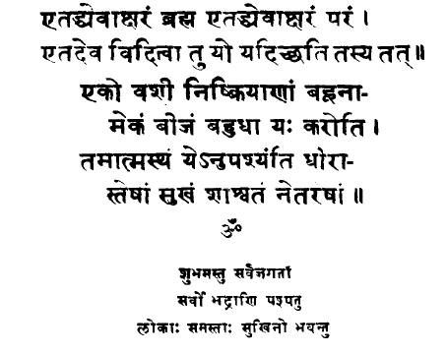
価値ある奉仕の要素
S
S 奉仕
Q1 正しい質
Q2 正しい量
M 正しい管理方法
Q1
Q2
M
Bhagavan Das
The Science of Peace 平和学
Notes:
シェルドンの奉仕理念の詳細を具体的に説明します。
売るためには良い製品を作って適正な価格つけることが最初のステップです。
まず品質の高い製品を作ることが一番重要です。
次のステップはいかにして十分の量を作るかです。
第3のステップは、管理の方法すなわち事業を営む人間の行動を正しく処理することです。
「品質Q1、量Q2、管理の方法M」という奉仕の三角形は、物の価値を計る普遍的な基準だと考えられます。この三つの要素がそろって、始めて価値ある奉仕をすることが可能になります。
シェルドンは、質、量、管理の方法を示した奉仕の三角形はインドの哲学家バガバン・ダスの「平和学」という本の中でヒントを得たと述べています。シェルドンの奉仕理念がインド哲学の影響を受けていることは興味あることです。
この記述に興味を示して、「平和の科学」をあちらこちら探し回った結果、バーミンガムのとある古本屋にこの本があることを突き止めたので、早速手配しました。イギリスからアメリカに住んでいる娘経由で届いたので、結局本代の倍ほどの運賃を支払うことになりましたので、現在、翻訳に格闘中です。
ざっと、キーワード検索をした結果、質、量、管理状態の奉仕の三角形に触れているのは一か所のみで、それもその内容の説明ではなく、単なる三元論の一例として、記載されているに過ぎませんでした。
まだ、ざっと目を通しただけですが、かなりの部分にインド文字が使われているので、翻訳は困難を極めている状態です。

Slide 23
Bhagavan das
1869年～1958年
ヒンドゥー教神智学者
三元論 宇宙の万物は三つの因子で構成
自然との特別な契約
質・量・管理状態 Q1・Q2・M
顧客の心に満足感を引き起こす奉仕の要素
1913年バッファロー大会、1917年著 経営学
Notes:
バガバン・ダスは1869年に生まれ1958年に亡くなった、インドの哲学者です。ヒンドゥー教の聖職者の立場からは神智者と呼ばれています。
平和の科学の中で彼が述べていることは、宇宙は万物を支配する神の自然のエネルギーで支配されており、宇宙のすべての活動の基礎はすべて三つの因子で構成されているという、ヒンドゥー教の三元論が展開されています。
物質に対する評価は、増えたか、減ったか、変わらないかの三つの評価であり、精神的な評価は、奔放か、狭小か、寛容かの三つの評価であり、身体の発育については、成長か、継続か、衰弱か、また精神的には、追求か、あきらめか、無関心か、そして私たちの霊魂は喜びと痛みと平和という三つの状態を感じると述べています。
そしてMula-prakrit (自然の契約) として特別な関係を持ったものが、質、量、管理状態の形を表し、この三元論は古くカントに由来するものであることが述べられています。
シェルドンがカントの影響を強く受けているのは、その根底となっている認識論が共通であることや、双方が共に原因結果論 (因果論) や学校教育に対する批判を述べていることからも容易に理解できます。
この両者の影響を強く受けたシェルドンは奉仕理念を説明するに当たって、これに倣って、幸福の三角形、奉仕の三角形、人間力の三角形、原因の三角形を提示したものと思われます。
1913年にバッファローで開催されたロータリークラブ連合会の年次大会のスピーチで、次のように述べています。
「長い間、私の心の中では、ロータリーの理念の中心的な思考である奉仕に対する疑問が、私にとっての大きな難題でした。私はそれを分析して、答えを得ようと試みました。しかし、インドの哲学者であり作家であるバガバン・ダスの本を読む日までは、その答えを見つけることはできませんでした。ある部分を読み下っていくと、次のように書かれた、神秘的な真理の三つの言葉を見つけたのです。「量、質、管理状態」。多分、バガバン・ダスは、商売を懐疑の目で見ていたのでしょう。私は、彼が、むしろ、商取引を汚い物として見下しており、生き様を変えることによって職業としては避けるべきだと考えているのではないかと推察しました。しかし、真理のささやかな三原則「量、質、管理状態」を見つけたとき、奉仕の分析を見つけた感じで、思わず万歳を叫びました。」
また、1917年に書かれた「経営学」の中では、次のように説明しています。
「経営学はついに、奉仕の原則を分析しました。構成している要素に、それを変えて結合させて実行すると、上得意の心の中に満足という精神的な状態を引き起こす奉仕の種類を作る要素を発見しました。経営学の著者は長い間、奉仕の適切な定義を捜し求めていました。11年間もそれを捜し求めましたが、見つけることはできませんでした。バガバン・ダスの平和の科学を読んでいる時、探し求めていたものを見つけて、思わず叫び声をあげました。彼の目が質、量、管理状態と呼ばれる三つの関連するグループを目にした時、ついに長い間探し求めていた奉仕の分析を見つけたことに気付きました。 経営学はついに、奉仕の原則を分析しました。構成している要素に、それを変えて結合させて実行すると、上得意の心の中に満足という精神的な状態を引き起こす奉仕の種類を作る要素を発見しました。」
すなわち、この記述から、シェルドンはバガバンダスの「平和の科学」の中から質、量、管理状態という奉仕の三角形、さらに言い換えればロータリーの奉仕理念を見つけ出したと言えます。

Slide 24

正しい質・量・管理の方法
セールスマン
Q1 言葉の質は正しいか
よい言葉・きれいな言葉
Q2 商談の量は適切か
理論的に話すか・しゃべり過ぎ
M 顧客の前の態度
第一印象・好印象
Notes:
すべての事業所には正しい「質・量・管理の方法」が適用されなければなりません。
良いセールスマンになろうと思えば、正しい「質・量・管理の方法」で商談を進めることです。
あなたが顧客に言っている言葉の質を確かめてください。
あなたは良い言葉を使っていますか。
顧客の心証を害するような発言はしていませんか。
あなたの商談の量は適切ですか。
論理的に話していますか。要点をしぼって話していますか。
適切に話していますか。
顧客の前での態度はどうですか。
セールスマンを雇っている会社は、そのスタッフによって評価されていることを、忘れてはなりません。

Slide 25
正しい質・量・管理の方法
製 造 業
Q1 製品の質に自信があるか
研究開発
Q2 設備投資は万全か
十分な生産量
M マンパワーの開発
社員教育
Notes:
貴方が製造業の良い事業主になろうと思えば、正しい「質・量・管理の方法」で企業経営を進めなければなりません。
自社の製品の質に自信がありますか。
うっかりミスに備えた対策を講じていますか。
常に製品の研究開発を進めていますか。
十分な製品を作るための設備投資を行っていますか。
万一の場合に備えた対策を講じていますか。
マンパワーを開発するための社員教育を行っていますか。
社員の意見を聞いて、それを反映する機会を設けていますか。

Slide 26

正しい質・量・管理の方法
小 売 商
Q1 良い商品
適正な価格
Q2 十分な量
豊富な品ぞろえ
M 正しい管理方法
適正な広告
リピーターの確保
Notes:
小売商の場合も同様に、正しい管理方法の下で、十分な量の良い商品を顧客に提供することです。
商品の品質が高いこと。
一度売った商品には責任を持つこと。
理屈に合った価格であること。
商品の種類が豊富で、
十分の量が確保できること。
店主や従業員この態度がいいこと。
商品知識があること。広告が適正であること。
こういうことが守られている店には、何度でも行きたくなるものです。すなわちリピーターが確保できるのです。

Slide 27
正しい質・量・管理の方法
あらゆる業種について
商売に成功する方法は
継続的に利益をもたらす顧客を確保すること
後援者と上得意の確保
Notes:
商売に成功する方法は、継続的に利益をもたらす顧客を確保することです。
一:見さんだけを相手にしていては、継続的な事業の発展はあり得ません。
リピーターとなって再三、店に訪れる上得意を確保することが、すべての事業所を繁栄させます。
事業所の後援者と上得意を継続的に確保することが事業を発展させる鍵なのです。

Slide 28
新しい労使関係
資本家の責務
適正な報酬
労働環境 安全・福利厚生・生活保障
従業員教育
労働者の責務
最善を尽くした労働
過失防止
会社の管理運営への協力
Notes:
人間関係学から事業経営を考えなければなりません。
良好な労働環境を提供するのは資本家の責務であると考えて、適正な報酬を支払うこと。安全、福利厚生、社会保障、快適な生活を保証すること。教育の機会を与えることです。
資本家が利益を独占するのではなくて、従業員や取引に関係する人たちと適正に再配分することが継続的に利益を得る方法なのです。
企業がグローバル競争に勝つために、有能な人たちは正規雇用者としてしっかり確保する代わりに、単なる労働力として使う人たちを低賃金で雇うということは、シェルドンの理念に反する行為です。
その代わりに、従業員には、最善を尽くして働くこと。過失を最小限におさえること。会社の管理運営に協力することが要請されます。

Slide 29
人生の元帳
借り方
D O R
D 義務
O 責務
R 責任
貸し方
R P P
R 権利
P 名誉
P 特権
雇用主、従業員の双方の責務
義務・責務・責任を遂行することが、
権利・名誉・特権を得る唯一の方法
Notes:
人生の元帳は、借り方側には「D-O-R.」、「貸し方」側には「R-P-P.」と表示されて、元帳とそっくりな形にまとめられています
借り方側の台帳
D:dutis は義務を表します。
O:Obligations は責務を表します。
R:responsibilitiesは責任を表します。
貸し方側の台帳
R:rights は権利を表します。
P:privileges は名誉を表します。
P:prerogatives は特権を表します。
義務・責務・責任という本来の原因を遂行することが、権利・名誉・特権という結果を得る唯一の方法です。
雇用主の従業員に対する責務は、報酬を支払うこと。安全、福利厚生、社会保障、快適な生活を保証すること。教育の機会を与えること。
従業員の雇用主に対する責務は、最善を尽くして働くこと。過失を最小限におさえること。会社の管理運営に協力すること。
雇用主と従業員がこの3種類の責務をお互いに果たすことが、会社の発展に繋がるのです。

Slide 30
正しい質・量・管理の方法
あらゆる業種について
商売に成功する方法は
継続的に利益をもたらす顧客を確保すること
後援者と常連客の確保
Notes:
商売に成功する方法は、継続的に利益をもたらす顧客を確保することです。
一:見さんだけを相手にしていては、継続的な事業の発展はあり得ません。
リピーターとなって再三、店に訪れる常連客を確保することが、すべての事業所を繁栄させます。
事業所の後援者と常連客の確保こそが事業を発展させる鍵なのです。パトロンの確保

Slide 31
顧客に満足度を与える具体的経営方法
高い品質 安全性
適正な価格 需要供給のバランス
経営者・従業員の接客態度
豊富な品揃え
公正な広告 虚偽・誇大広告
高い商品知識 高度な専門知識
アフター・サービス PL法
リピーター新規顧客の獲得
結果として高い職業倫理に繋がる
Notes:
以上の考え方をまとめるとこのようになります。
シェルドンは持続して繁栄し発展しているいくつかの企業に共通して見られる特徴を、サービスと名づけました。販売する商品や提供するサービスの品質が高いことが大切です。
適正な価格で品物や技術を顧客に提供することも大切です。いつでも、どの場所でも、顧客がリーズナブルだと感じる価格を設定することが必要です。
事業所における経営者、従業員の接客態度もサービスです。無愛想な態度をとられると、二度と行きたくなくなるものです。十分な品揃えもサービスです。公正な広告もサービスです。取り扱いの商品に対する知識も大切です。最近のように、異業種への転向が盛んな時代では、商品知識も不充分のまま、単に売りっぱなしにする店がかなりあるようです。商品のアフター・フォローも大切です。一度自分の店で売った品物に対して責任を持つことが大切です。こういったものを総称して、シェルドンはサービスという言葉を使ったのです。
こういうことが守られている店には、もう一度行ってみようという気が起こりますし、親しい人を紹介しようという気も起こります。一現さんだけを相手にしていたのでは、事業の発展は望めません。リピーターが再三訪れるからこそ、事業が発展するのです。たとえ一時的に客が行ったとしても、その客が一回行っただけで愛想を尽かし、二度と訪れなかったら、その店は必ず衰退します。これは製造業であらうと、小売業であろうと、医者であろうと同じです。これは現在でも立派に通用する真理です。シェルドンの職業奉仕理念は、このことを理詰めに説いているのです。

Slide 32
事業における人間関係学
事業上得た利益は事業主のみのものではない
事業は、経営者、従業員、取引業者、顧客、同業者すべてによって支えられている
これらの人々と、利益を適正に配分すれば、自らの事業は継続し発展することを、自らの事業所で実証する
自らの事業所でそれを実証することによって、業界全体の職業倫理が向上する
利益の適正配分
倫理基準の向上
Notes:
人間関係学から奉仕理念を分析すると、利益の適正な再配分こそが、企業の継続的に利益をもたらす原動力になります。
私たちがロータリアンの身分を保っているのも、ロータリーの会合に出られるのも、ひとえに自分の事業が上手くいっているからです。これは、事業主の力量によるところが大ですが、会社で働いてくれている従業員、事業所に色々な品物を納めてくれている取引業者や下請け業者、事業所から品物を買ってくれる顧客、さらに、その事業が、その町の中で普遍的に営んでいけるのは同業者がいるおかげであることを忘れてはなりません。
事業主を取り巻く全ての人たちのおかげで事業が成り立っていることを考えるならば、得た利益を、事業主が一人占めするのではなく、事業に関係する人たちと適正にシェアをしながら、事業を進めていけば、必ずその事業は発展していくはずです。そのような経営方針を採用して事業が発展していく様を、自らの事業所をサンプルとして実証すれば、同業者の人たちは、その事業態度を真似るに違いありません。そうすれば、業界全体の職業倫理が上がっていくというのが、He profits most who serves bestのもう一つ意味です。この考え方は今も昔も変わらない真理です。

Slide 33
経済的に成功する方法
価値ある奉仕を実践する願望
奉仕を実践する能力の開発
実践活動に能力を適用する
奉仕に対する正当な報酬を得る
報酬の貯蓄や活用や節約によって利益を保全する
Notes:
経済的に成功する方法は、
いつも、価値ある奉仕を実践しようという願望を持つこと
奉仕を実践に移す能力を開発すること
開発された能力を、実践活動に適用すること
奉仕に対して正当な報酬を得ること
奉仕の対価として得た報酬は、貯蓄や活用や節約によって利益を保全することが大切です。

Slide 34
保全とは
損失や危機から守ること
保存する、節約する、保護すること
保全とは、時間、エネルギー、お金、品物を浪費しないで賢明に活用すること
Notes:
保全とは、損失や危機から守ることです。別な言葉で言えば、保存する、節約する、保護することです。
時間やエネルギーは利益を生み出す原因です。お金やお金でかった品物は、原因が作り出した結果です。
保全とは、原因と結果の双方を浪費しないで賢明に活用することです。

Slide 35
浪費の戒め
時間の有効活用
最も効果的なエネルギー
人間のエネルギー・・・マン・パワー
お金の保全と賢い使い方
物質の浪費が大きな損失に繋がる
家庭における浪費
会社においては、労使の協力が不可欠
価値ある財産を保全して、賢明に使う
Notes:
せっかく蓄えた利益を保全するためには浪費を戒めなければなりません。
すべての人に与えられた時間は同じですから、いかに有効に使うかが鍵です。時間を有効に使うことは、人生を快適に過ごすことです。
エネルギーの中で最も優れた力を発揮するのは、人間のエネルギー、マン・パワーです。
マンパワーを有効に使うことが最も大きなエネルギーの保全につながります。
貯金したり、投資すると、お金の力は増えます。
使わずに済ませる方法を考えることは、より有効な保全につながります。
奉仕に徹してお金を儲けてください。経営学とは、生活費を稼ぐ学問ではありません。人間の有用性を高める人生の学問です。
ごく僅かな物質の浪費でも、大勢の人によって浪費された物質の集積が、多くの損失を生み出します。
家庭における浪費を防ぐためには家族全体の協力が欠かせません。
会社においても雇用主、従業員の協力が不可欠なのです。
奉仕をして集めた価値ある財産を保全し、賢明に使いましょう。

Slide 36
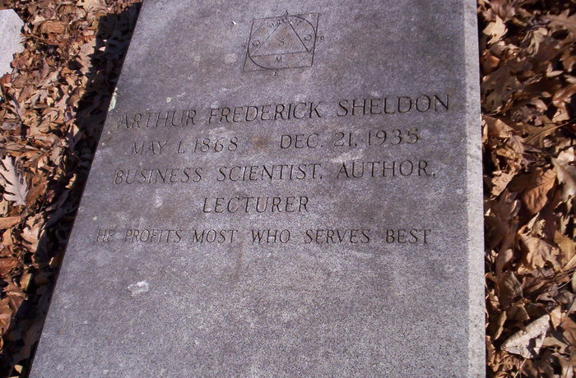
Notes:
つい最近、シェルドンの墓石に関する新しい事実が、幾つかみつかりました。
墓誌には、Spouse : Anna Griffiths Sheldon (1871 - 1958)
Children: Helen M Sheldon (1898 - 1976)、Arthur Frederick Sheldon (1899 - 1929)
という記載があります。
すなわち1929年に、シェルドンと同じ名前をつけた最愛の息子が、３０歳という若さでこの世を去りました。
その悲しさは、同年に出版された最後の著作である「奉仕の理念と保全の法則」の中で、初めて「神」という言葉を使い、また、死後の世界や地獄極楽の存在についてかなりの紙面を割いていることからも、推測できます。
シェルドンはこの翌年1930年にシカゴクラﾌﾞを退会し、1935年にこの世を去っています。
なお、可能な限り、古いシカゴ・クラブの資料を探しましたが、1921年以降のﾛｰﾀﾘｰの資料の中から、シェルドンの名前は一切見つけることはできませんでした。
ニューヨーク州のキングストーンにある、彼のお墓にはHe profits most who best と共に、質、量、管理状態を表す奉仕の三角形が刻まれていることは、みなさんご存知のことですが、よくよく調べると、この三角形は円で囲まれ、更にその周りを四角形で囲んでいることが分かります。
よく見ると、一番外側の四角形の辺に文字が一文字ずつ、刻みこまれていることが分かります。

Slide 37
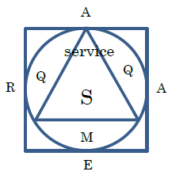
奉仕の三角形と A R E A
A Ability 能力
R Reliability 信頼性
E Endurance 忍耐力
A Action 行動力
Notes:
上にＡ、左にＲ、下にＥ、右にＡの文字が刻まれています。これはシェルドンが強調した教育論、すなわち
A Ability 能力
R Reliability 信頼性
E Endurance 忍耐力
A Action 行動力
の頭文字を組み合わせた、AERAすなわち、真の教育とは、知識を教え込むことではなくて、その人のあらゆる部分の守備範囲を広げて、持っている潜在的な能力を引き出すことということになり、カントやバガバン・ダスの教育論と一致するわけです。

Slide 38
単なる親睦組織に、奉仕理念を与えた
シェルドンの奉仕理念に基づいた運営
Service above self の普遍化と立場の逆転
四大奉仕の導入と職業奉仕理念の比重低下
シェルドンの奉仕理念との解離
シェルドンの奉仕理念の否定
社会奉仕への転換
Notes:
労働者の犠牲の下で資本家の利益を考えていた20世紀初頭に、修正資本主義を先取りした新しい経営学を提唱したのが、アーサー・フレデリック・シェルドンです。
シェルドンの職業奉仕理念は、継続的な事業の発展を得るためには、自分の儲けを優先するのではなく自分の職業を通じて社会に貢献するという意図を持って事業を営む、すなわち会社経営を経営学の実践だととらえて、原理原則に基づいた企業経営をすべきだと考えました。
即ち自分の事業を経営学の実践だと考えて、継続的に利益をもたらす顧客を確保する方法を、いかに編み出すかを説いたのです。シェルドンの文献を読む限り、この考え方は、彼が初めて経営学の本を出版した1902年から最後の著作1929年まで、一貫して変わっていません。敢えて変わった点を探すとすれば、晩年に「利益を保全する」ことが加わったくらいです。
シェルドン・スクールは大盛況で、数多くの卒業生を輩出して、その後のアメリカの産業界の中枢として、アメリカ経済を担っていきました。
1921年、ロータリアン数8万人に比べて、シェルドン・スクールの卒業生26万人という数からも、シェルドン・スクールの隆盛ぶりがうかがわれます。
シェルドンからすると、ロータリーも数多くの学生の一人と見ていたのかもしれません。
事実、親睦と相互扶助という姑息な手段で世渡りをしていた集団に、大勢の卒業生を通じて経営学を学ばせ、実践させることによって、世界的な組織にまで発展させたのです。
He profits most who serves best はシェルドンが提唱した哲学や経営学に基づいたモットーです。
従って初期の年次大会の主役は当然のことながら、シェルドンであり、彼の考え方を聞くために多くのロータリアンが集まってきたのです。
シェルドンの言う通りに会社経営をすると、どの会社も大きく業績を伸ばしていきました。
それに比べるとservice above self は1915年ころから突然現れた、提唱者も、その真意もわからないフレーズです。事実、service above self をあらゆる手段を講じて調べましたが、その出生を説く鍵は見つかりません。最近は「他人のことを思いやり、他人のために尽くすこと」という注釈がつけられていますが、これはまったく後付けの解釈と言わざるを得ません。
その正体不明、意味不明のフレーズが、シェルドンのモットーと肩を並べて使われるようになってきました。
同じころから、シェルドンのモットーを排斥しようという運動がイギリスを中心に起こってきました。
このモットーに含まれているprofit という単語に対する拒否反応が直接的な理由でしたが、宗教感や道徳感を敢えて避けて、純粋な経営学として作ったこのモットーそのものに対する反発が強く起こっててきました。
野蛮なアメリカ人だから profit という次元の低い言葉を使っているが、よき伝統と高い倫理観を持っているヨーロッパの人間として、受け入れる難い、次元の低いモットーだという理由でした。
シェルドンは1921年にエジンバラで開催された年次大会で「ロータリー哲学」という表題の講演をしていますが、これを最後に、ロータリーとは完全に手を切っています。健康が優れなかったという説もありますが、その後も活発に著作活動と学校経営に励んでしますから、私は別な見方をしています。
1923年、決議23-34で、service above self とHe profits most who serves best の双方が、対等な形でロータリーの奉仕理念として確定したことも、シェルドンにとっては不愉快なことであったと推察します。
シェルドンがロータリーと袂を分かつ誘因となったのは1927年の四大奉仕制定であったと思われます。何も奉仕理念のなかったロータリーに新たな経営学に基づく奉仕理念を提唱して、その理念の下で大きく発展させてきたにも関わらず、この四大奉仕の制定によって、シェルドンの奉仕理念は、四分の一の理念に格下げされたわけです。
さらに、この四大奉仕の制度はイギリスが中心になって作ったため、職業奉仕が vocational Serviceと名付けられて、いわゆる職業天職論の要素が入ってきました。シェルドンは絶対にVocationという単語は使わずに、すべてOccupationで通してきましたし、敢えてGodという言葉の使用も避けてきた経過がありました。
決定的な亀裂は1929年の国際大会に、RIBIから「He profits most who serves best 」を廃止するという決議案29-7が提案されたことです。もっともこの決議案し否決されましたが、
この大会で身体障害児対策をロータリーの最優先課題として実施することが決定したために、ポール・ハリスと意見が対立して、修復不可能になったことも否定できません。

Slide 39
シェルドンの奉仕理念
He profits most who serves best
ロータリーの職業奉仕理念
Notes:
それでは最後にシェルドンの奉仕理念をまとめてみましょう。
シェルドンは職業奉仕という言葉を使っていません。一般的な奉仕理念の中で、今日私たちが捉えている職業奉仕を語っています。
そしてシェルドンは一般的な奉仕理念を表す言葉として、He profits most who serves bestを使っています。
彼が最初にHe profits most who serves bestを使ったのは1902年のことです。
この度の規定審議会で決議10-182「社会奉仕に関する1923 年の声明の第一項を、奉仕の哲学の定義として使用する」が採択されたことは、Service above self と共にHe profits most who serves bestがロータリーの奉仕哲学として定められたことを意味します。

Slide 40
奉仕理念に基づいて
継続的な利益をもたらす
顧客を確保する
職業奉仕実践の
受益者はロータリアン
Notes:
すなわち、シェルドンの奉仕哲学がロータリーの奉仕理念として、正式に認められたことを意味します。
シェルドンは自らの奉仕の念を「奉仕理念に基づいて、継続的な利益をもたらす顧客を確保する」ことと定義しています。
シェルドンの定義によると、世に有用な全ての事業に従事することを奉仕と呼んでいますから、
みずからの事業を通じて、継続的な利益をもたらす顧客を確保することが、ロータリーの職業奉仕だということになります。
He profits most who serves bestがロータリーの奉仕哲学として残っている限り、この考え方を変えてはならないことを今一度確認しておきたいと思います。
RIが推奨している職義訪問や優良従業員の表彰やボランティア活動は、職業奉仕と何ら関係はありません。
職業奉仕の実践とは、奉仕理念に基づいて、継続的な利益をもたらす顧客を確保するために行うあらゆる活動のことです。
職業奉仕を実践による受益者はロータリアンです。
まず、自分の事業を建設的に発展させることで、対社会的奉仕活動が可能になります。
不景気な時だからこそ、ロータリアン同士が助け合い、その力を業界全体や地域社会に広げていく必要があるのです。

Slide 41
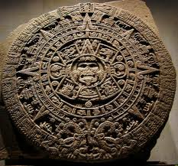
22世紀を迎えられるか
2012年12月冬至
自然災害の多発
世界的財政危機
EU 解体の危機
イスラム政情不安
リーダーの不在
資本主義崩壊の危機
Notes:
マヤ歴では2012年１２月の冬至に、地球が滅亡すると説いています。
その科学的根拠については、それに言及する立場ではありませんが、何か最近、私たちはとんでもない方向に向かいつつあるような気がします。
地殻自身が活動期に入ったという説もありますが、世界中で、異常気象、地震等の災害が多発しています。
先進国の財政が次々と不安定になって、その中でも借金漬けになっている日本だけが、見せかけの優等生になって円高のハンディキャップを押し付けられています。
ギリシャやイタリアの財政危機から、今やEuは分裂寸前の状態になっています。
イスラム諸国では、専制君主制や独裁政権が、次々と倒れ、各国で無政府状態が続いています。
アメリカは今や自国のことで精いっぱいとなり、世界のリーダーの地位を手放し、殆どの国でもリーダー不在の不安定な状況になっています。
全ての点において未成熟なBRICSの国々に、地球を委ねる気にもならず、ロータリーが基盤とする資本主義社会は、今や崩壊の危機を迎えているような気がします。

Slide 42
近未来の人口予測
年度 | 世界人口 | 途上国人口 | 先進国人口
2010 | 69億0900万 | 56億7200万 | 12億3600万
2020 | 76億7500万 | 64億0800万 | 12億6600万
2030 | 83億0900万 | 70億2700万 | 12億7800万
2040 | 88億0100万 | 75億1600万 | 12億8400万
2050 | 91億5000万 | 78億7800万 | 12億7100万
地球人口 91.5億人 先進国人口 12.7億人
発展途上国の人口爆発
先進国の少子化
Notes:
21世紀の半ばごろには世界はどうなっているのでしょうか。国連の人口予測によれば2050年の人口は95億4000万人、その内発展・開発途上国82億9000万人、先進国人口は12億5000万人です。現在の先進国人口は11億5000万人といわれていますから、発展途上国における人口爆発、先進国における少子化が極端に進むものと考えられます。その結果発展途上国から先進国の大都市への大量の民族移動がおこなわれることが予測されます。調査機関の予測によると、大都市への人口集中は全人口の3分の2に当たると言われています。現在、人口の2分の1が都市に集まっていると言われていますから、その集中度が倍増することを意味します。

Slide 43
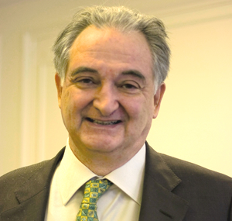
近未来の予測
国家機能の喪失
飲み水、食料の不足、自然環境の破壊
巨大企業のコントロール
多発的な紛争、破壊
新資本主義
ジャック・アタリ
地球破滅への道
Notes:
ミッテラン元フランス大統領の経済顧問を務めた経済学者ジャック・アタリ氏はその著書の中で、アメリカはこの世界的な不況で国内に目を向けざるを得なくなり、世界における影響力を失い、新興国家の発展によって世界は多極化迎えますが、その後徐々に無極化の時代に突入すると述べています。
大都市では人口の爆発的増加にインフラが対応できずにスラム化し、飲み水や食料の絶対量が不足すると共に、自然環境の破壊によって人類を含む動植物が生き延びることができなくなる事態さえ考えられます。スラムでは、厳しい冬を乗りきることはできませんから、温帯および熱帯地方の大都市にスラムが集中することになります。日本南部菜登勢は恰好な地になることでしょう。
そして自由競争に打ち勝った世界的規模の巨大企業のみが生き残り、その集団が社会保障、経済、軍隊をコントロールする時代が出現するであろうと予測しています。
その優良企業集団に属さない下層階級の50億人が貧困や飢餓や疾病から逃れようして、破壊や武力闘争につながって、結果として各地で多発的に紛争が起こり、市場を大きく混乱させたり、テロによって破滅に追いやる危険性を指摘しています。
もしも、その時期に昨今、経済界を混乱させた、利潤の追求の実を第一義に考えて、ヘッジ・ファンドによって大金を稼ごうとする虚業家集団が、世界経済を支配していれば、利益をめぐる争奪戦が激化して、地球は間違いなく破滅への道を歩んでいくでしょう。

Slide 44
近未来における
ロータリーの役割
虚業の追放
すべての事業の実業化
Notes:
その悲劇的な結末をさけるために、私たちは資本主義から修正資本主義に至った歴史と、その橋渡しをしたアーサー・フレデリック・シェルドンとその理論を活用したロータリーの職業奉仕の実践の経緯を、今一度顧みる必要があるのです。

Slide 45
地球の資源の
枯渇を意識したとき
人間は
どのような行動を
とるのか
Notes:
新資本主義が経済を握って、このままの状態で資源の争奪戦が続けば、21世紀の半ば頃には食糧を始めとする地球の資源は枯渇すると予測されています。地球の資源が枯渇して残り少なくなったことを自覚した時、人間はどのような行動を取るのでしょうか。武力や腕力によって資源や食糧を独り占めしようとするのでしょうか。弱肉強食の騒乱の時代に突入するのでしょうか。

Slide 46
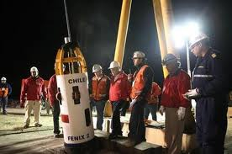
チリ落盤事故の教訓
Notes:
しかし、そうではないことを、私たちは過日チリで起こった鉱山の落地事故で目の辺りにしたのです。僅か3日分しかない食料を、強いものが独占するのではなく、皆で公平に分かち合いながら、18日間も生き延びたのです。これが人間と他の動物との大きな違いなのです。

Slide 47
超民主主義
利他主義
分かち合いの心
他人のことを思い遣り、他人のために尽くす
Service Above Self の世界
Notes:
地球の資源が枯渇して残り少なくなったことを自覚した時に、人々は他人の事思いやり、残り少ない資源を皆で分かち合わなければならないことに気付きます。この分かち合いの社会のことを、私たちは期待を込めて超民主主義と呼んでいます。
超民主主義は利他主義であり、これまで個人の利益・幸福を追求したことに対する反省をこめて、人々が他人のために働くことによって自分の利益を得て行くという心の発展と開放を目指すことを意味します。まさにロータリーのService above selfの理念です。超民主主義とは、市場原理主義の限界を超えた、人の善意で世界が運営される、国境のない世界平和主義という理想モデルの一つなのです。そしてロータリーは超民主主義を目指して100年有余の活動を続けてきたのです。

Slide 48
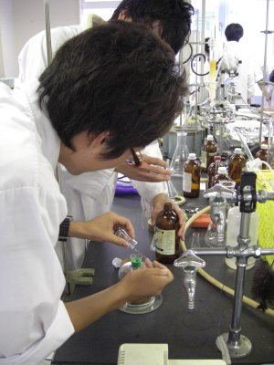

生命科学や高分子化学によって
人類が行きのびる知恵
Notes:
しかし分かち合いの心のみで100億を超す人類が生き延びることは不可能です。天然資源が枯渇した未来の社会では、科学技術の振興によって人類が生き延びるために必要な食糧やその他の物質を作り出すことが必要になってきます。バイオテクノロジーや遺伝子操作によって、美味しくて安全で高品質の食料を作り出すことができれば、食糧問題はある程度解決できるに違いありません。さらに、クロス・カップリングの技術を応用した高度な高分子化学によってアミノ酸から蛋白質を合成する可能性についてはノーベル化学賞を受賞された根岸さんが言及されています。京都大学の山中教授が開発された iPS 細胞の臓器再生の技術を応用して、将来は神戸ビーフを工場で大量生産することも可能になるかもしれません。
こういう科学技術の振興はスピード感が必要ですし、特定の業者に独占されない公開性が求められます。人材を育て、技術を開発するために、ロータリー財団の主たる目的にすべきだと思います。現在の南北問題にとらわれ過ぎず、次の世代の地球への貴重な投資だと思います。

Slide 49

トランスヒューマンの出現
超民主主義のリーダーとして人類をリードする人たち
優秀な頭脳、強靭な肉体
高い倫理基準
理性的な行動力
近未来を担うロータリアン像
Notes:
前述のジャック・アタリ氏は、超民主主義のリーダーとして未来の人類を牽引していく人達のことをトランス・ヒューマンと呼んでいます。トランス・ヒューマンとは知能的にも肉体的にも道徳的にも最も進化した未来の人間像を現し、他人のことを思い遣り他人のために尽くす調和を重視した超民主主義を構築する中心的役割を果たす存在と定義されています。私はそれに、未来のロータリーアンの姿を重ねあわせます。
He profits most who serves bestとService above selfの理念によって、トランス・ヒューマンとして我々の住む地球を次の世代に引き継ぐことが、近未来におけるロータリアンの責務ではないでしょうか。

Slide 51
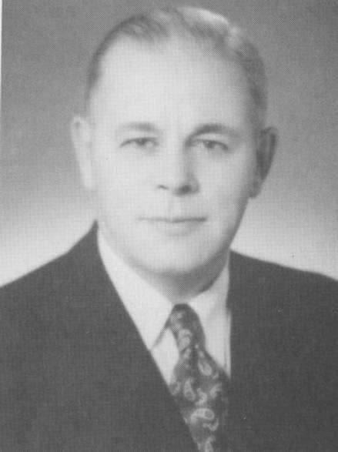
四つのテスト
ハーバート・テーラー
1954年 RI会長
1932年、倒産寸前のクラブ・アルミニューム社再建のために考え、実践したスローガン 1954年、その版権をRIに寄贈
Notes:
世界大恐慌の時期に、ロータリアンがなしとげた大きな業績の一つに、四つのテストの制定があります。ハーバート・テーラーは、折からの経済恐慌の煽りを受けて、40万ドルの負債を抱えて、倒産に瀕していたクラブ・アルミニウム社再建するために考えたスローガンです。

Slide 52
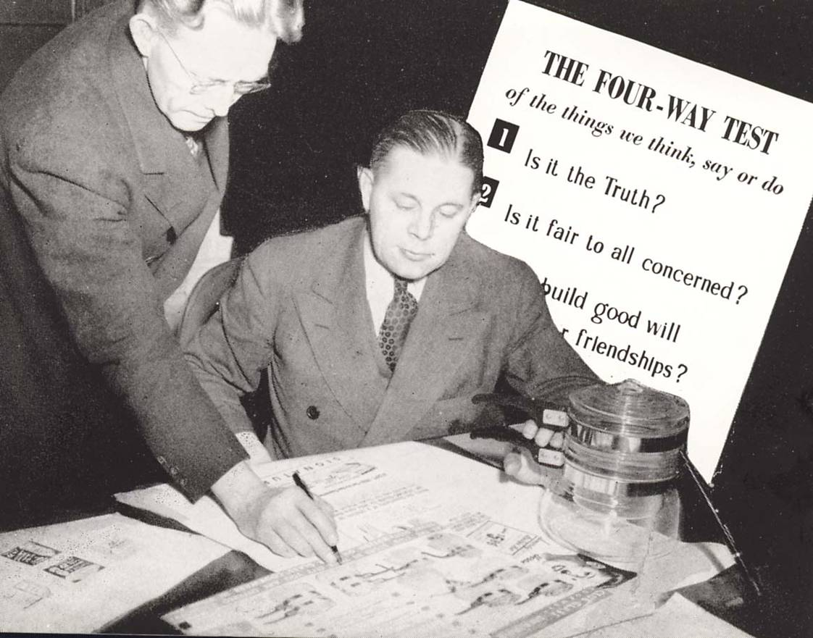
Notes:
ハーバート・テーラーが1939-1940年にクラブの会長になり、更に、国際ロータリーの会長を歴任した際、［四つのテスト］があまりにも素晴らしいので、全ロータリアンの職業奉仕の指針にしたいという声があがり、彼がＲＩ会長に就任した1954年に、その版権がロータリーに寄付され、今日に至っています。

Slide 53
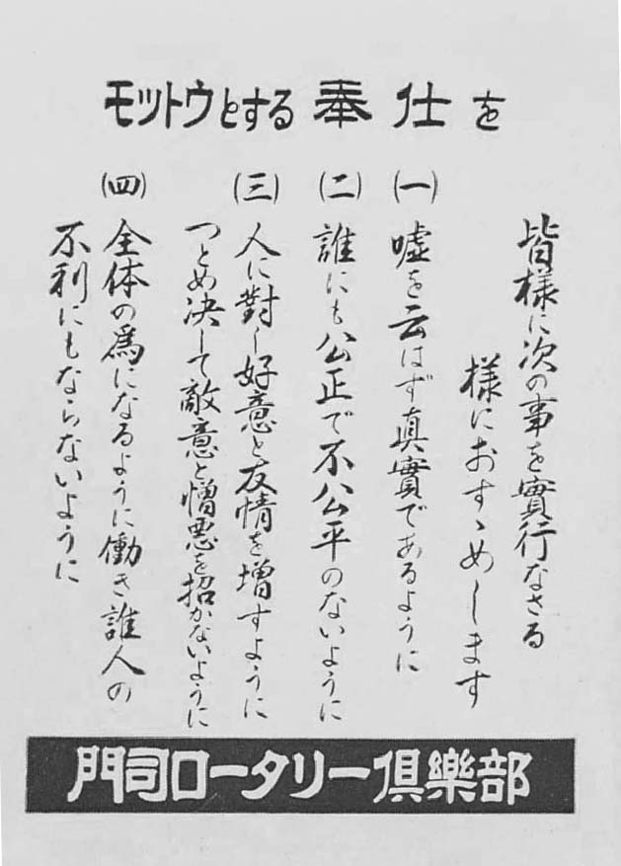
Notes:
戦前の門司クラブのユニークな訳文を紹介します。
＜モットーとする奉仕を＞
皆様に次の事を實行なさる様におすゝめします
(一) 嘘を云はず眞實であるように
(二) 誰にも公正で不公正のないように
(三) 人に對し好意と友情を増すようにつとめ決して敵意と憎悪を招か
ないように
(四) 全体の為になるように働き誰人の不利にもならないように
（門司ロータリー倶樂部）
この四つのテストは倒産の危機に瀕した会社を立ち直らせるための純然たる経営上の指針ですから、その使用を事業上の取引に限定すると共に、邦訳や解釈を厳密にする必要があります。
医師が末期の癌患者に死期を告知をする際、四つのテストを適用すべきかどうかという議論を聞きますが、とんでもないことです。四つのテストはあくまでも事業上の取引に使うものであって、日常生活に適用するものではなく、いわんや学校や駅に張り出すような性格のドキュメントではありません。

Slide 54
Four way test
Is it the truth ?
Is it fair to all concerned ?
Will it build goodwill and better friendships ?
Will it be beneficial to all concerned ?
事実かどうか ?
１．真実かどうか？
２．みんなに公平か？
３．好意と友情を深めるか？
４．みんなのためになるかどうか？
すべての取引先に対して公正かどうか ?
信用を高め取引先をふやすかどうか ?
すべての取引先に利益をもたらすかどうか ?
Notes:
Four-way test 四つのテスト
「事業を繁栄に導くための四通りの基準」ならば、当然Four-way testsと複数形になるはずです。これが単数形であるのは、事業を繁栄に導くためには、四通りの基準を一つずつクリアーすればいいのではなく、四つ纏めたものを一つの基準として、そのすべてをクリアーしなければならないことを意味します。ロータリーの綱領がObject of Rotaryと単数形であり、四つの項目が渾然一体となって、一つの綱領を形作っているのと同様です。
Is it the truth ? 真実かどうか
商取引において、商品の品質、納期、契約条件などに嘘偽りがないかどうかは、非常に大切な基準です。真実というのは、「80%の真実」という言葉が示すように、人間の心を通じたアナログ的な判定であるのに対して、事実とはその事実があったのか、無かったのかの二者択一を迫るデジタル的判定ですから、ここでは「事実かどうか」「嘘偽りがないかどうか」という言葉を用いるべきでしょう。
Is it fair to all concerned ? みんなに公平か
fairとall concernedという言葉の翻訳に問題があります。fairは公平ではなく公正と訳すべきでしょう。公平とは平等分配を意味するので、例え贈収賄で得たunfair不正なお金でも平等に分ければ、それでよいことになります。all concernedはallだけが訳されており、肝心のconcernedが省略されています。冒頭に述べたように四つのテストは「商取引」の基準として定めた文章ですから、このconcerned (関わりのある人、関係する人) は「取引先」のことを意味することは明白です。従ってこのフレーズは「すべての取引先に対して公正かどうか」ということを意味します。
Will it build goodwill and better friendship ? 好意と友情を深めるか
goodwill は単なる好意とか善意を表す言葉ではなく、商売上の信用とか評判を表すと共に、店ののれんや取引先を表します。すなわち、その商取引が店の信用を高めると同時に、よりよい人間関係を築き上げて、取引先を増やすかどうかを問うものです。「信用を高め、取引先をふやすかどうか」と訳すべきです。
Will it be beneficial to all concerned ? みんなのためになるかどうか
Benefitは「儲け」そのものを表す言葉です。商取引において適正な利潤を追求することは当然なことであり、決して恥ずべきことではありません。ただし、売り手だけが儲かった、また買い手だけが儲かったのでは公正な取引とは言えません。その商取引によって、すべての取引先が適正な利潤を得るかどうかが問題なのです。「すべての取引先に利益をもたらすかどうか」と訳すべきでしょう。
このような厳密な翻訳を試みることによって、四つのテストが純然たる会社再建の指針であると共に、会社経営の指針であることが理解できるのです。

